Slide 1
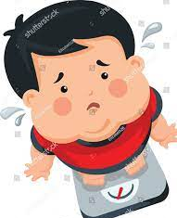
‏ ‏السمنة وزيادة الوزن
تم بواسطة سارة عكاوي و كارلا سيليمه

Slide 2

قابلنا الدكتورة مي خوري وسألناها هذه الأسئلة

Slide 3
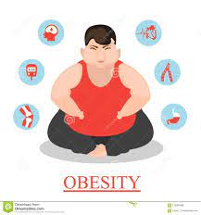
‏ تعريف السمنة؟" سألناها "ما هو
أجابت
"السمنة مرض معقد تزيد فيه كمية دهون الجسم زيادة مفرطة، ‏هي ليست مجرد مصدر قلق بشأن المظهر الجمالي فقط ‏بل أنها مشكلة طبية تزيد من عوامل خطر الاصابات بأمراض ‏ ‏ومشكلات صحية أخرى مثل مرض القلب وداء السكر، ‏وارتفاع ضغط الدم و أنواع معينة من السرطان."
‏ "‏هناك العديد من الأسباب التي تجعل البعض يواجهون صعوبة في إنقاص الوزن.
‏تنتج السمنة عادة عن عوامل وراثية و فيزيولوجيا وبيئية،‏ ‏بالإضافة إلى اختيارات النظام الغذائي والنشاط البدني وممارسة الرياضة."

Slide 4
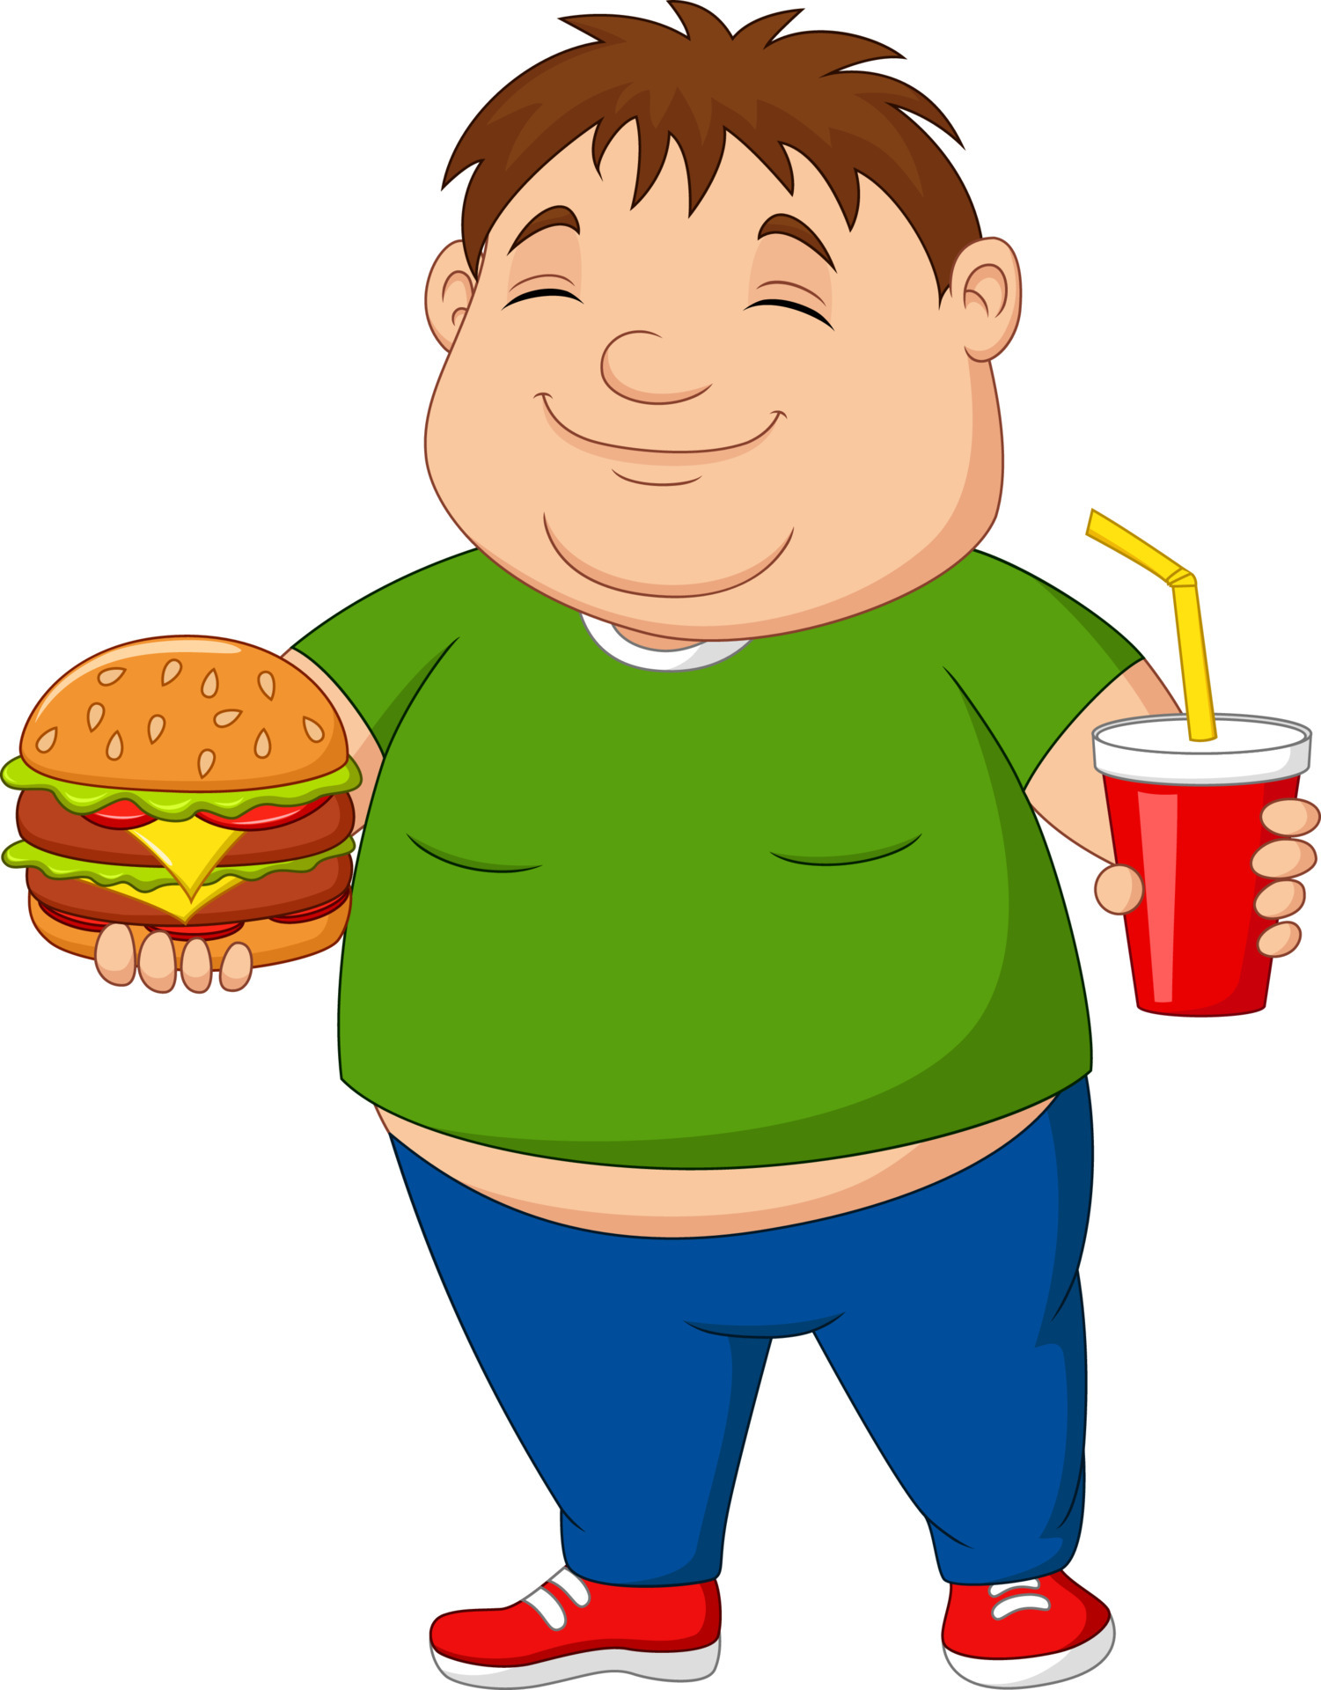
‏ ثم سألناها عن أسباب السمنة
قالت لنا:
"العوامل الوراثية و آثارها"
‏"اختيارات نمط الحياة"
‏"بعض الأمراض والأدوية"
‏"المشكلات الاجتماعية والاقتصادية"
‏"العمر"
‏"عوامل أخرى مثل: ‏الحمل، ‏الإقلاع عن التدخين، التوتروقلة النوم."

Slide 5
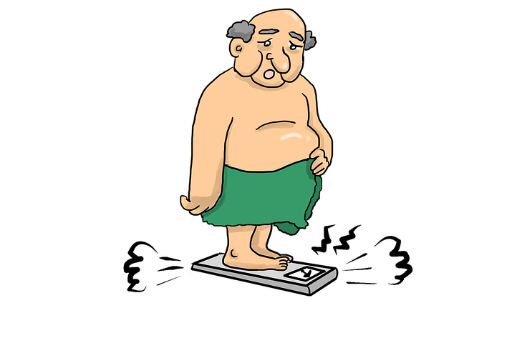
‏و بعد ذلك سألناها "ما هم مضاعفات السمنة؟"
إجابتها كانت:
"مرض القلب والسكتات الدماغية"
"داء ‏سكري من النوع الثاني"
"أنواع ‏معينة من السرطان"
‏"مشكلات الهضم"
‏"انقطاع النفس النومى"
"الالتهاب المفصلي العظمي"
‏"اعراض كوفيد ١٩ الحادة"

Slide 6
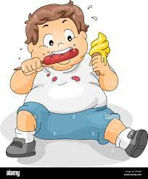
‏ ‏"ما مشاكل السمنة الأخرى التي من الممكن ان تؤثر على حياتنا؟"
قالت:
"اكتئاب"
‏"الإعاقة"
‏"الشعور بالإحراج والذنب"
‏"العزلة الاجتماعية"
‏"انخفاض الإنجاز في العمل"

Slide 7
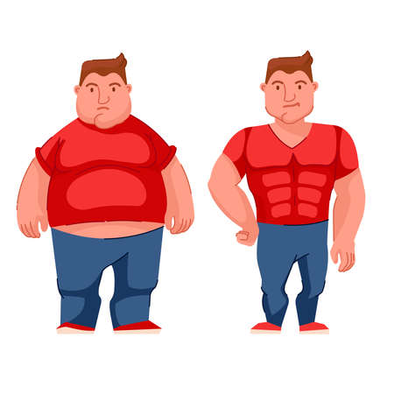
ونستنتج من هذه المقابلة:
السمنة ‏مشكلة صحية خطيرة يمكن أن تؤدي إلى ‏مجموعة من المشاكل الصحية.
‏من المهم ‏الحفاظ على وزن صحي من خلال ‏اتباع نظام ‏غذائي متوازن وممارسة ‏التمارين الرياضية ‏بانتظام.

Slide 8


